Slide 1


PHÒNG GIÁO DỤC VÀ ĐÀO TẠO QUẬN LONG BIÊN
TRƯỜNG MẦM NON HOA SỮA
Năm học 2023-2024
GIÁO ÁN PHÁT TRIỂN THẨM MỸ
Đề tài: Vẽ đường về nhà
Lứa tuổi : Nhà trẻ D1 ( 24 – 36 tháng)

Slide 2

1.Ổn định :NH: Nhà của tôi

Slide 3

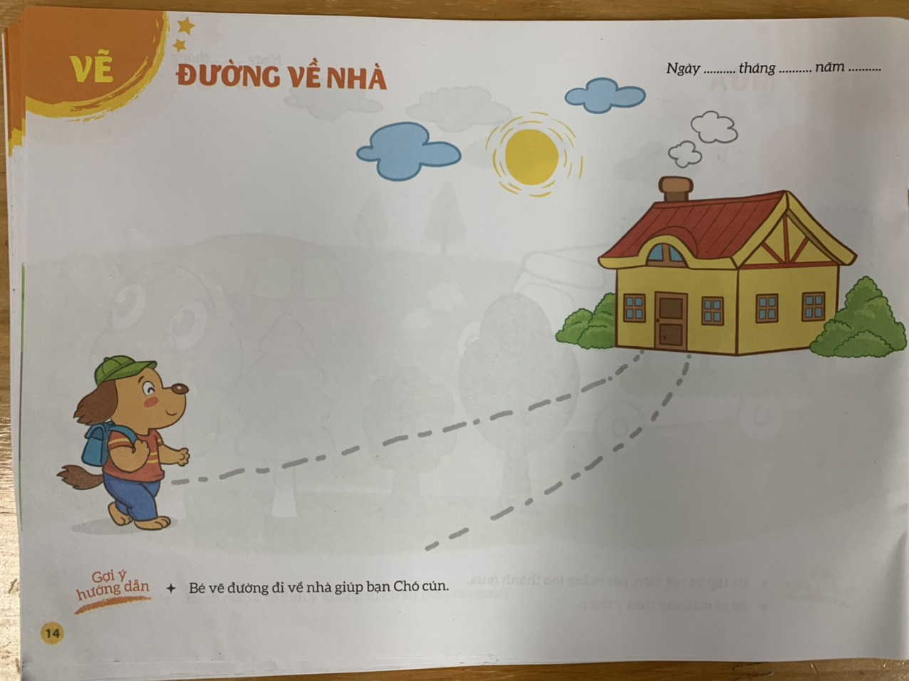
2.Phương pháp :
2.1. Quan sát mẫu:

Slide 4
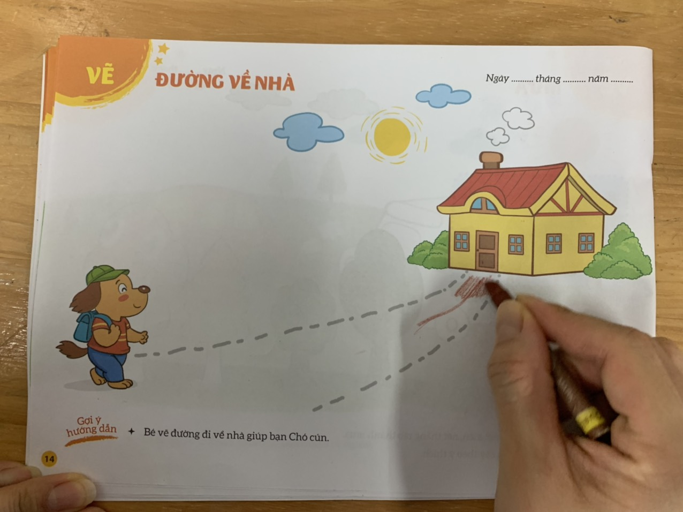
2.2. Cô làm mẫu:
Cô cầm bút bằng tay phải, cầm bằng 3 ngón tay, tay trái giữ vở,

Slide 5


2.3. Trẻ thực hiện:

Slide 6
2.4. Trưng bày sản phẩm:

Slide 7

3.Kết thúc :

